Slide 1
Linguagem de Programação III
Professor Gilzamir.

Slide 2
Visão Geral
Objetivo da Disciplina
Ementa e Conteúdo Programático
Metodologia
A Linguagem de programação Python e sua relação com o mercado
Aplicações mais comuns da linguagem de programação Python, suas vantagens e desvantagens
Características Gerais
História da Linguagem
O primeiro programa de exemplo (atividade de laboratório)
Organizando o ambiente de desenvolvimento (atividade de laboratório)

Slide 3
Objetivo da Disciplina
Aprender uma nova linguagem de programação de forma contextualizada e aplicada.
Aprender uma linguagem de programação mostrando sua relação com os paradigmas que suporta.
Configurar um ambiente de desenvolvimento para uma linguagem de programação integrado com controle de versão de código.
Aprender a desenvolver aplicações modularizadas

Slide 4
Ementa
Estudo de uma linguagem de programação utilizada por meio de um ambiente integrado de desenvolvimento. Paradigmas de programação suportados pela linguagem. Relação entre a linguagem estudada com o mercado. Características, conceitos, tipos de dados, estruturas de controle, vantagens e desvantagens da linguagem estudada. Aplicações mais comuns. Preparação de um ambiente integrado de desenvolvimento de software. Controle de versões. API (Application Programming Interface ) da linguagem estudada.

Slide 5
Conteúdo Programático
Acessar arquivo externo

Slide 6
Metodologia
30% teórica + 70% prática
Desenvolvimento de um sistema que envolve solicitação de recursos via rede (protocolo HTTP)
Desenvolvimento incremental (em cada aula, uma parte do sistema é realizada)
Equipes de três pessoas (ou menos)
Avaliação com base na evolução do projeto, levando a quantidade de commits relevantes que cada equipe executa no repositório online.

Slide 7
O que é Python?
Python é uma linguagem moderna, de alto nível e de propósito geral, desenvolvida por Guido Van Rossum. Sua implementação foi iniciada em 1989.
Sua filosofia enfatiza a legibilidade do código e sua sintaxe permite expressar conceitos com poucas linhas de código.

Slide 8
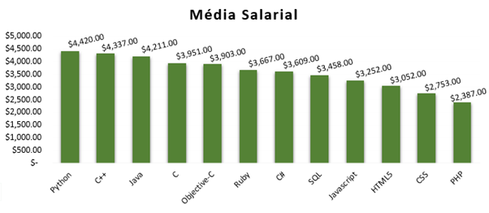
Python e sua relação com o mercado
Fonte: Adzuna (http://www.cbsi.net.br/2015/08/profissionais-com-conhecimentos-em-python-ganham-mais.html)

Slide 9
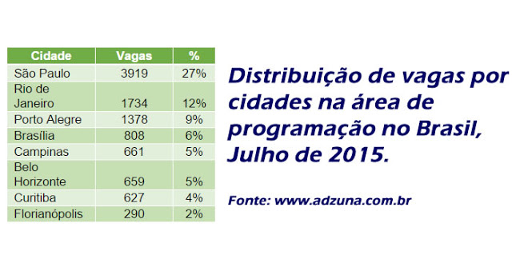
Python e sua relação com o mercado

Slide 10
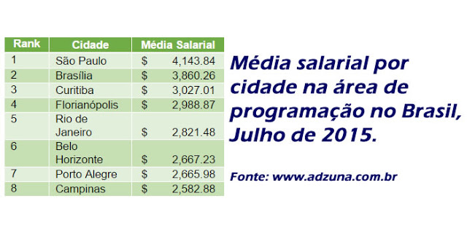
Python e sua relação com o mercado

Slide 11
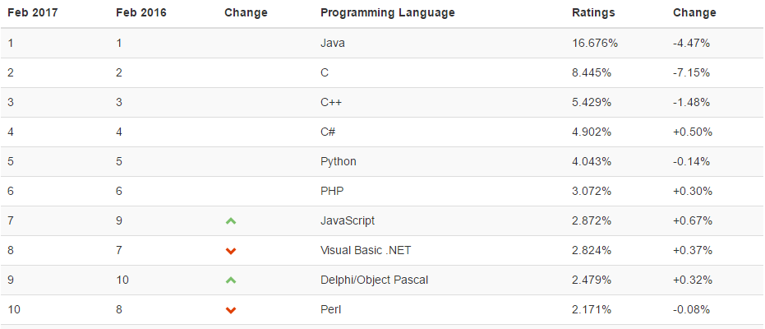
Python e sua relação com o mercado
Fonte: http://www.tiobe.com/tiobe-index

Slide 12
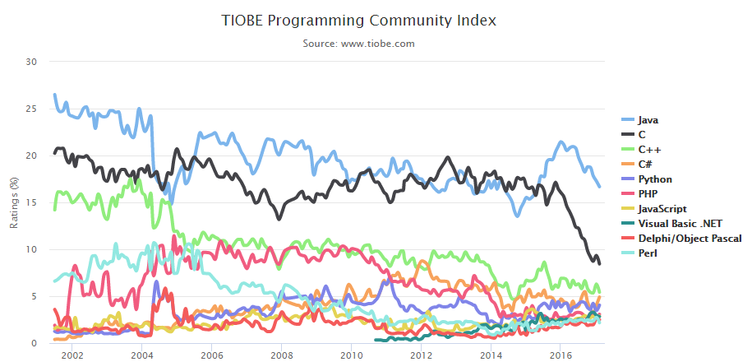
Python e sua relação com o mercado
Fonte: http://www.tiobe.com/tiobe-index

Slide 13
Aplicações mais comuns da linguagem python
Linguagem de uso geral
Biblioteca rica com suporte a processamento de texto, expressões regulares, protocolos de rede (HTTP, FTP, SMTP, POP, XML-RPC),
Acesso aos serviços do sistema operacional
Criptografia
Uma ampla gama de extensões para os mais variados tipos de aplicações
Código em C/C++ pode facilmente ser reaproveitado em Python

Slide 14
Aplicações mais comuns da linguagem python
Python é tipicamente usado em aplicações web e como linguagem de scripting para administração de sistemas.
Fácil integração com C faz de Python uma linguagem embutida atrativa em aplicações de maior porte.
A possibilidade de uso de componentes COM faz de Python uma alternativa mais agradável (e barata) ao Visual Basic.
Com o freeze ou Py2Exe é possível distribuir aplicações Python stand-alone, sem que o usuário tenha que instalar o interpretador Python separadamente.

Slide 15
Aplicações mais comuns da linguagem python
Python é Turing-Completa
Implementação de Threads em Python precisa melhorar
É melhor utilizar linguagens que compilam para código nativo em casos de controladores de dispositivos que exigem resposta em tempo crítico.

Slide 16
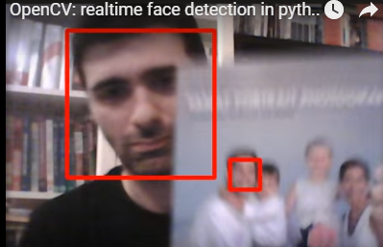
Aplicações mais comuns da linguagem python
Python é amplamente usado na computação ciêntífica, trabalhando em paralelo com Numpy, Scipy e outras.
Python para reconhecimento facial:
Fonte: https://www.youtube.com/watch?time_continue=63&v=HTk_UwAYzVk

Slide 17
Aplicações mais comuns da linguagem python
Python para reconhecimento de caracteres para deficientes visuais (https://www.nvaccess.org/)
Python para biologia (http://biopython.org) :
The ability to parse bioinformatics files into Python utilizable data structures, including support for the following formats:
Blast output – both from standalone and WWW Blast
Clustalw
FASTA
GenBank
PubMed and Medline
ExPASy files, like Enzyme and Prosite
SCOP, including ‘dom’ and ‘lin’ files
UniGene
SwissProt

Slide 18
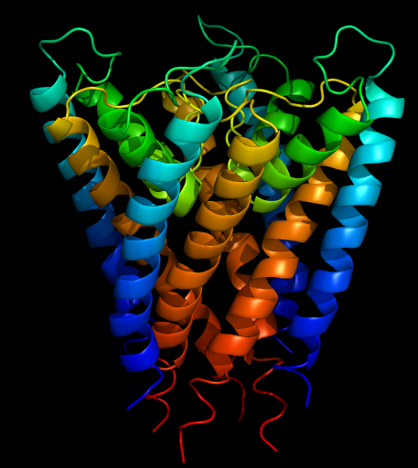
Aplicações mais comuns da linguagem python
Python para Química (PyMOL)

Slide 19
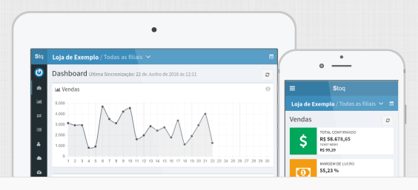
Aplicações mais comuns da linguagem python
Python para gerenciamento de estoques (http://www.stoq.com.br/)
O Stoq é desenvolvido em Python usando GTK+, Kiwi, PostgreSQL e outras bibliotecas e ferramentas.

Slide 20

Aplicações mais comuns da linguagem python
Python para ensino com arduino (https://garoa.net.br/wiki/Garoa_Dojo_Shield)

Slide 21
Aplicações mais comuns da linguagem python
Python para animação da Disney (http://pydanny-event-notes.readthedocs.io/en/latest/socalpiggies/20110526-wda.html) :
Scripting in Maya.
DLight (lighting controls)
Scene Navigation (navigation through scenes in a script once audio/video added)
Art version control systems.
Scripts to facilitate moving images and data in and out of sequences
Python CGI that interfaces with Production management tools and generates Excel.
munki - A client/server to distribute 3rd party packages to max
Coda - queuing system. C++ application with Python expressions and API
Squish - 3rd party QT GUI test automation. Lots of Python scripts there.
Mentor - Unittest library that interfaces well with Maya.
GEMS - Python CGI system for searching Disney Archives
Most 3rd party tools for the visual effect community comes with a Python API. How cool is that?
Another 20 things I couldn’t keep up with!

Slide 22
Aplicações em Python
Python para desenvolvimento mobile: http://kivy.org/
Kivy - Open source Python library for rapid development of applications that make use of innovative user interfaces, such as multi-touch apps.

Slide 23
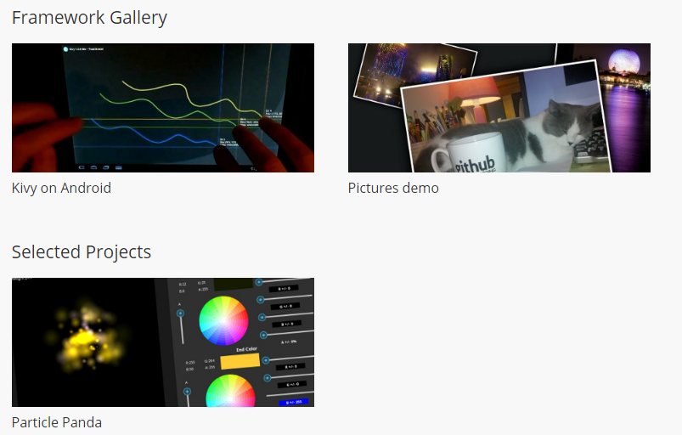
Aplicações em Python (Kivy)

Slide 24
Aplicações mais comuns da linguagem de programação python
3D CAD/CAM
FreeCAD
Blender
Office
Calibre
Mobile
https://wiki.python.org/moin/Applications
Gerenciamento de Informações Pessoais

Slide 25
Características Gerais
Livre e de Código Aberto
Multiplataforma
Alto nível (Python é uma linguagem de alto nível, de desenvolvimento rápido (RAD – Rapid Application Development) e que segue técnicas de DRY (Don’t Repeat Yourself) e KISS (Keep It Simple Stupid), é inteligível como o Inglês e sempre evita o implícito;)
Orientada a Objetos
Tipagem dinâmica e forte
Sintaxe
...

Slide 26
Uma Breve História ...
A Linguagem Python foi desenvolvida no Centro de Matemática e Ciência da Computação (CWI), na Holanda.
Inspirada em outra linguagem: ABC
Nome de um programa de TV: Monty Python’s Flying Circus.

Slide 27
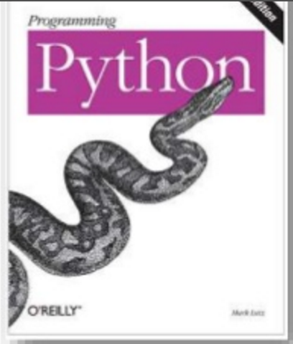
Uma Breve História ...
Inspiração/associação com a serpente

Slide 28
Uma Breve História ...
1991: linguagem liberada no newsgroup alt.sources, na versão 0.9.0, licenciada com uma cópia da licença MIT.
Atualmente existe em duas versões paralelas: 2.7.* e 3.5.x
Apesar de sua prioridade em

Slide 29
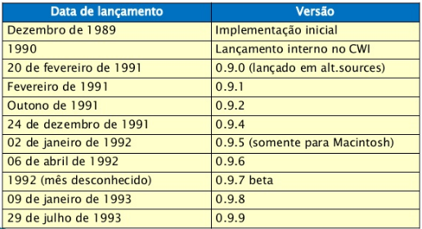
Uma Breve História ...

Slide 30
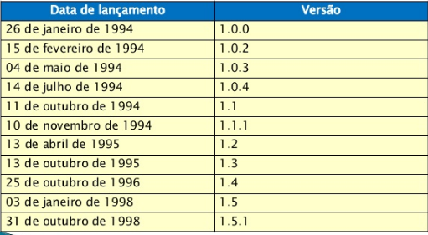
Uma Breve História ...

Slide 31
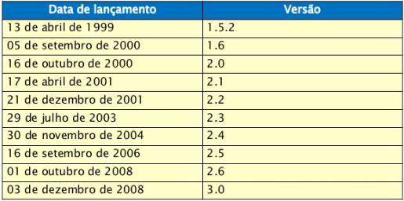
Uma Breve História ...

Slide 32
Uma Breve História ...
Atualmente estamos na versão 3.5.*

